Slide 1
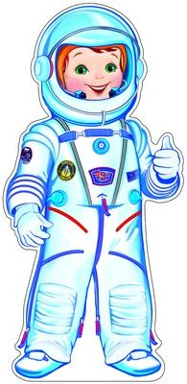
Звёзды и планеты
1
2
3
4
5
Космонавты и ракеты
1
2
3
4
5
Знатоки космоса
1
2
3
4
5
Космическое путешествие
Звезда
Лучик
Комета
6
11
9
2
3
4
5
1
7
14
10
8
12
6
1
11
2
3
5
4
9
15
10
8
7
14
12
13
15
13
11
2
3
4
5
1
14
9
8
7
15
13
10
6
12

Slide 2
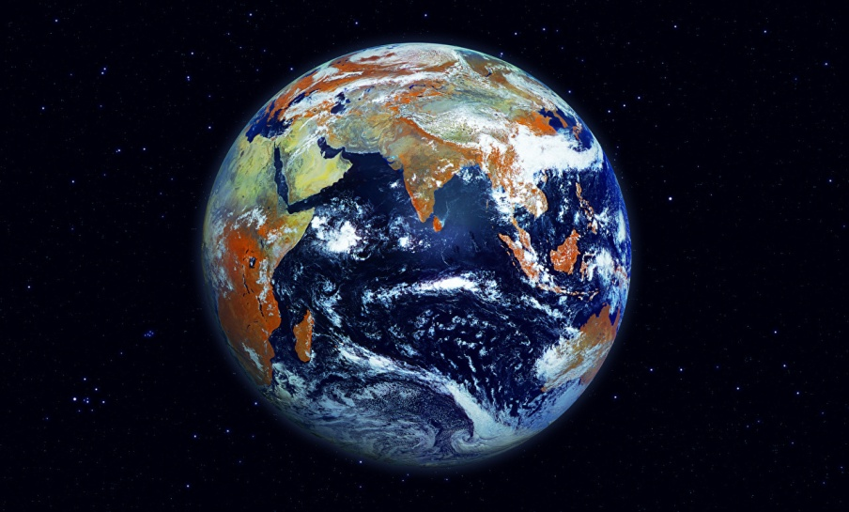
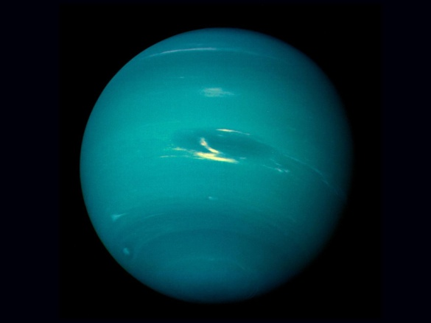
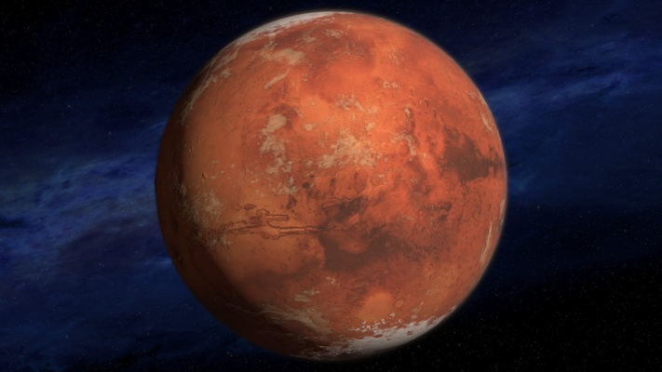

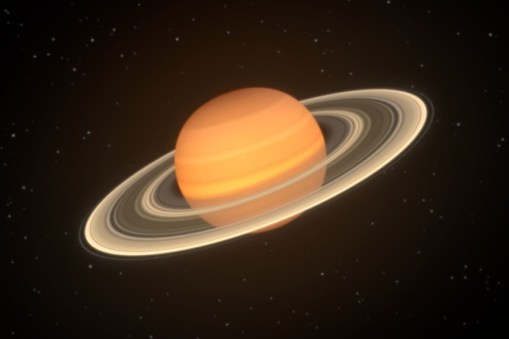
ВОПРОС 1.1
Найди среди планет изображение Земли
1
2
3
4

Slide 3
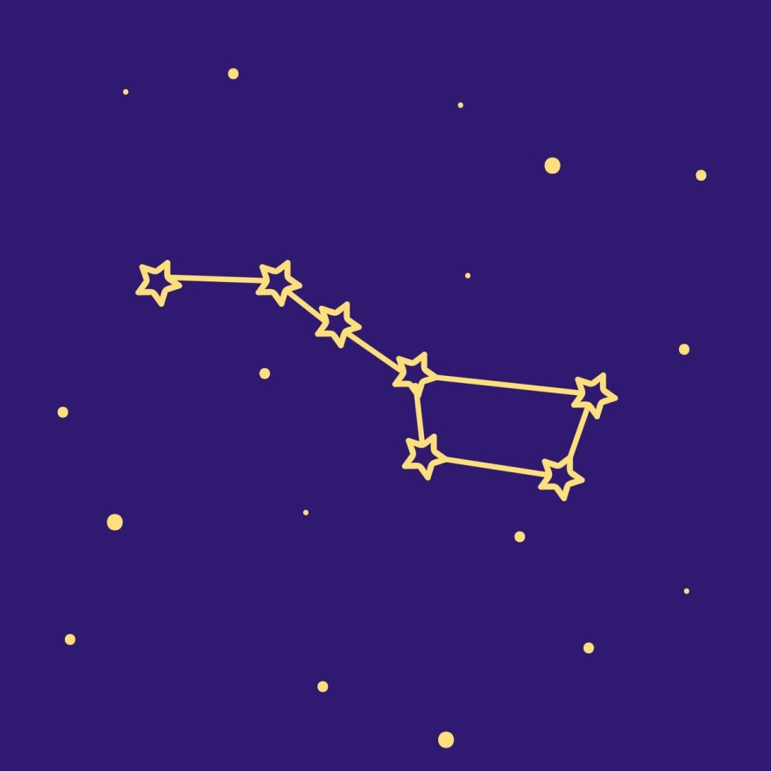
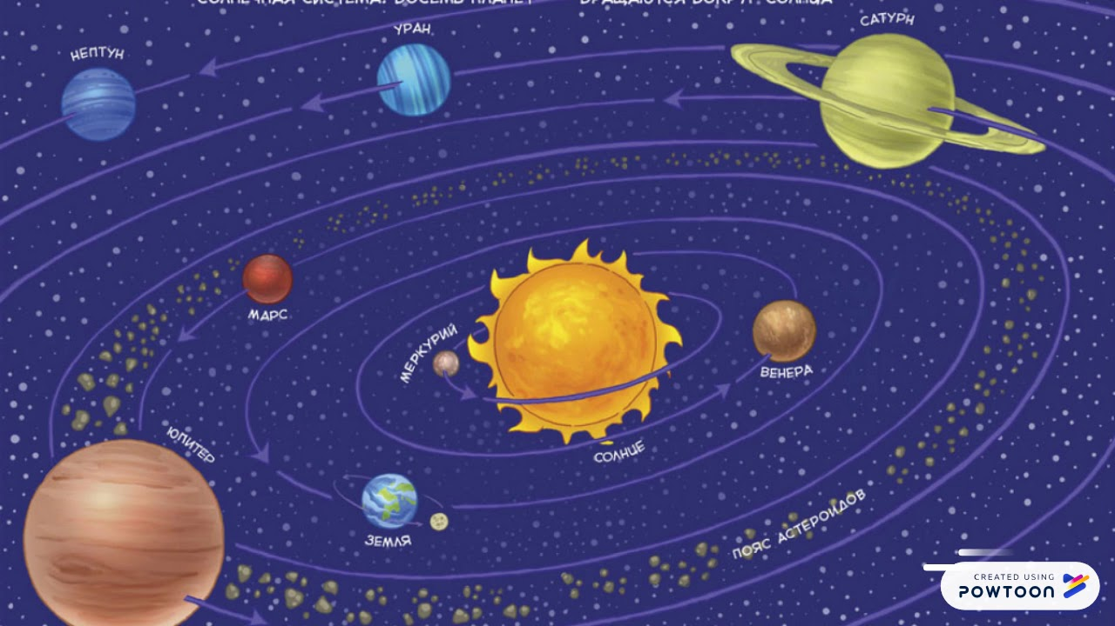
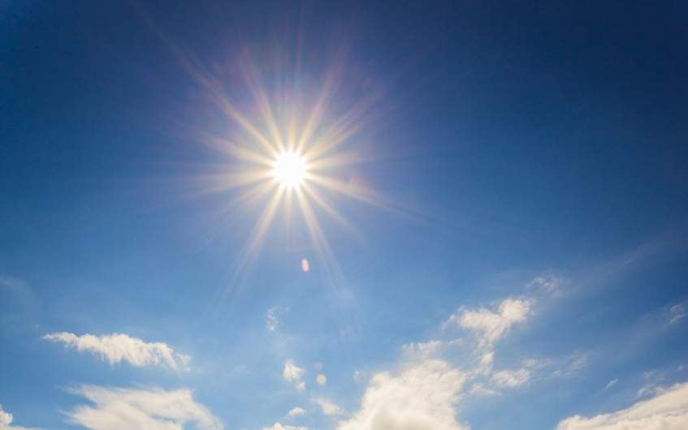
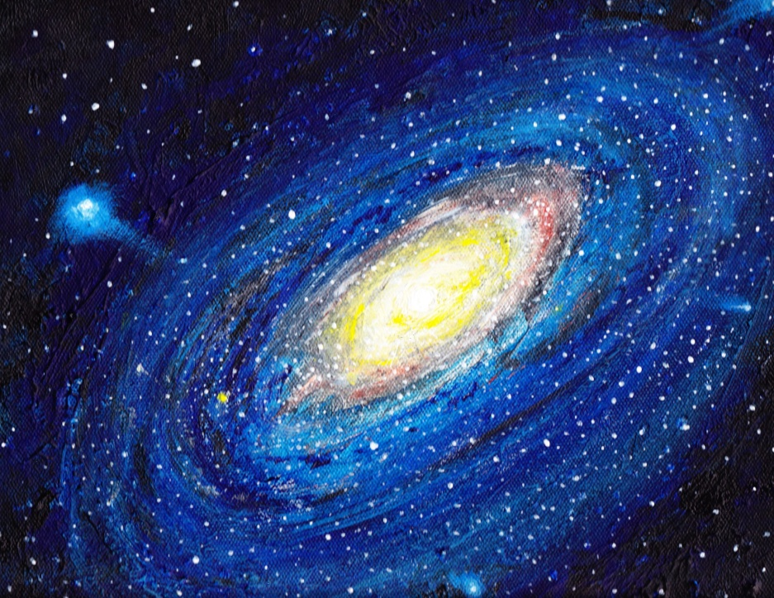
Найди картинку с изображение Солнечной системы
ВОПРОС 1.2
2
1
4
3

Slide 4
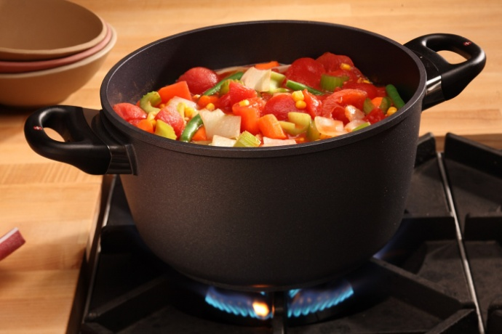
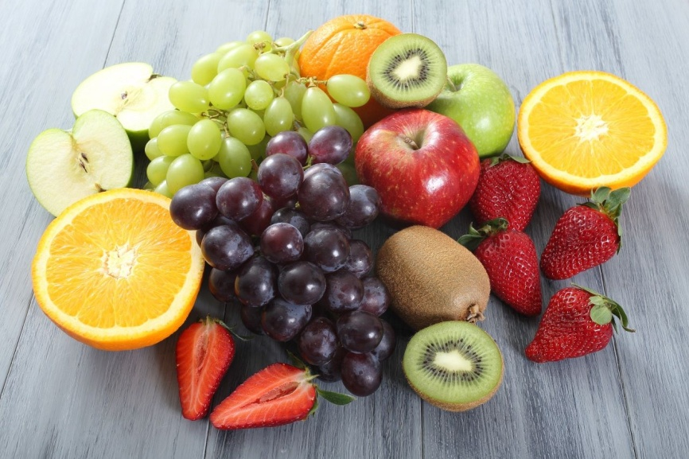
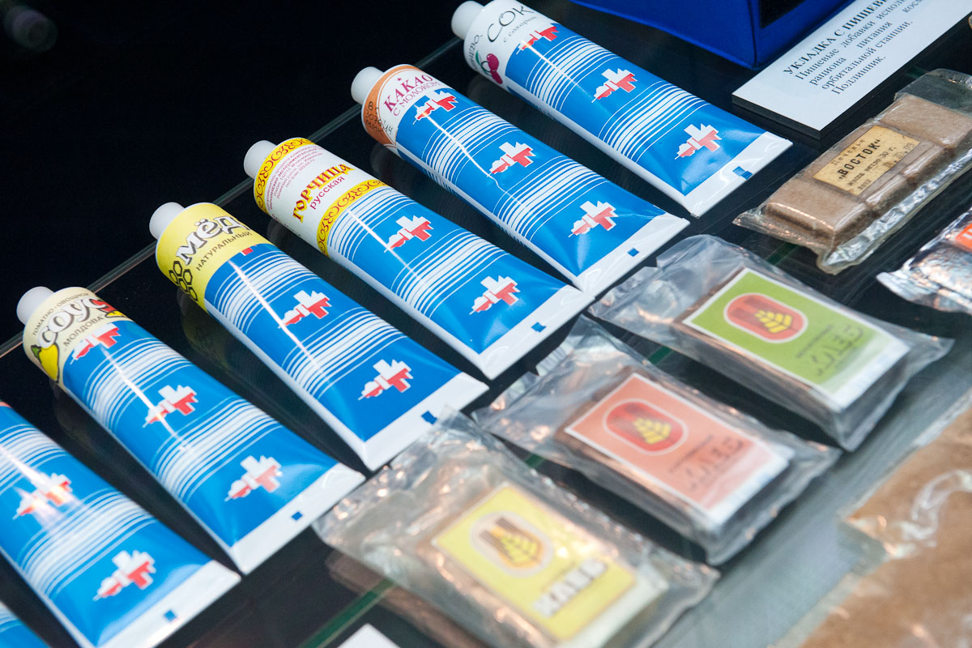

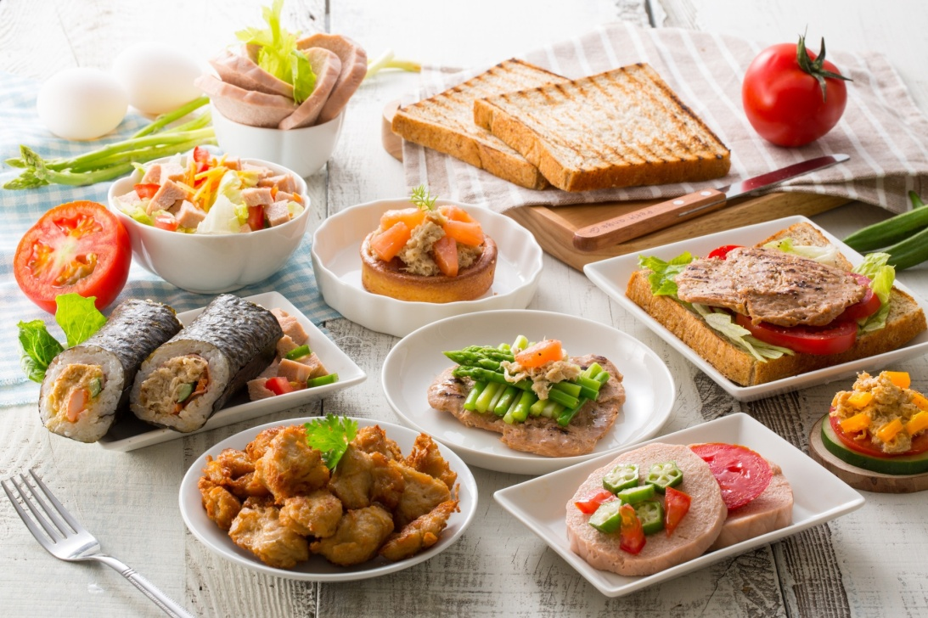
Чем питаются космонавты в космосе?
ВОПРОС 1.3
1
3
2
4

Slide 5
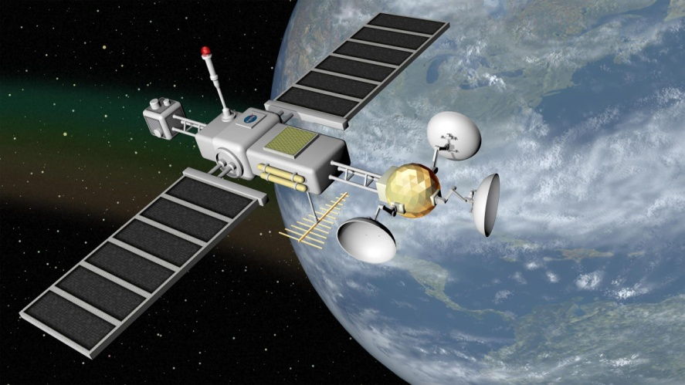
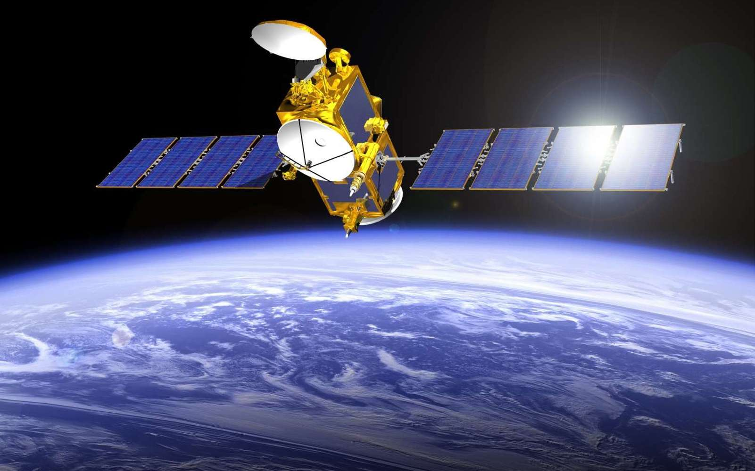
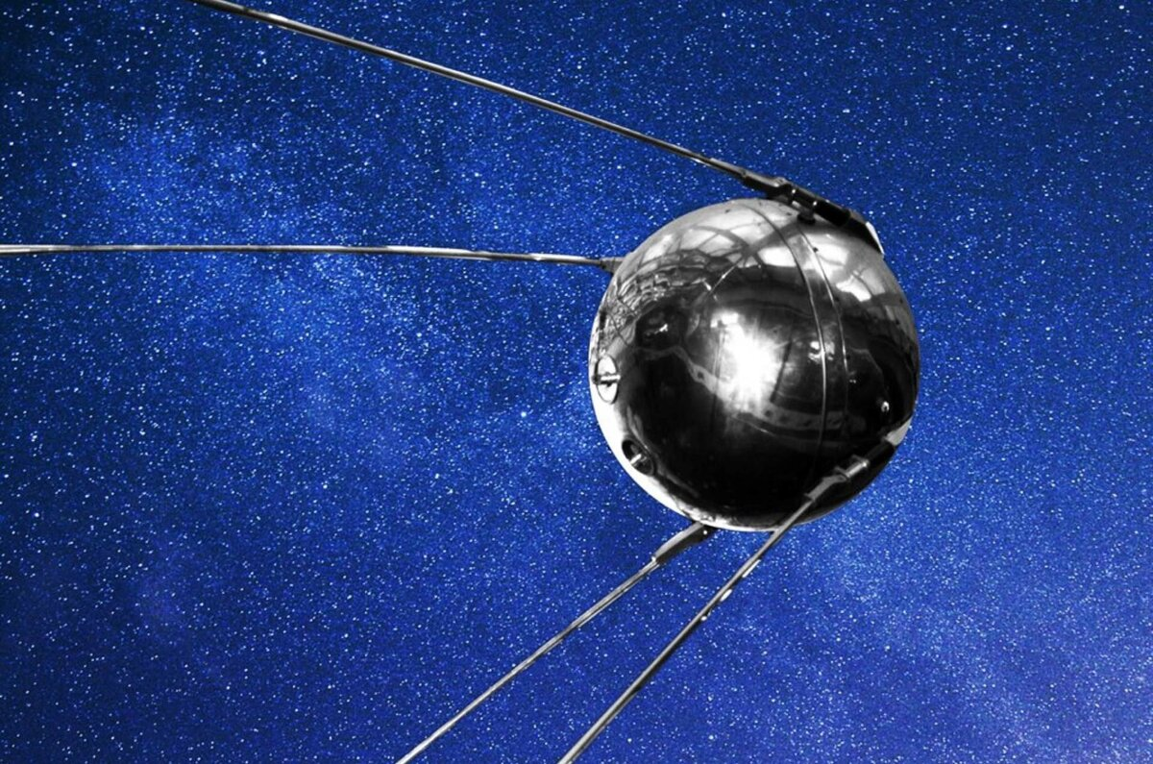

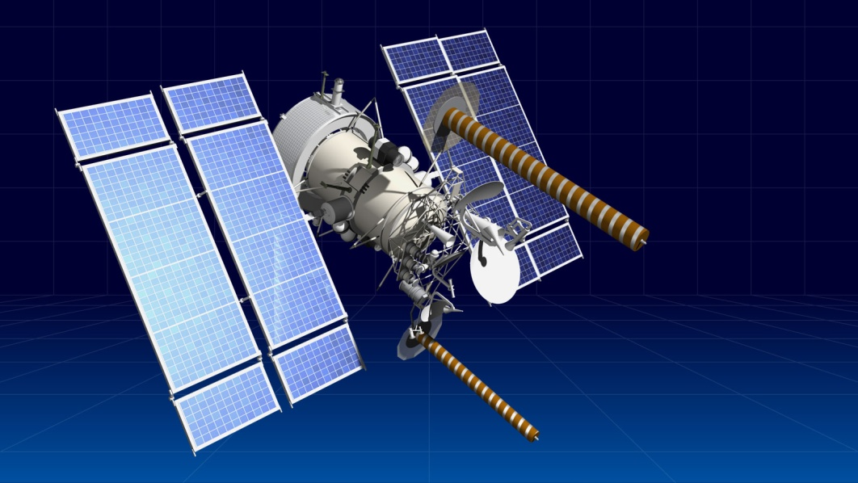
Найдите первый искусственный спутник Земли «СПУТНИК – 1»
ВОПРОС 1.4
1
3
2
4

Slide 6
Какого числа отмечается день космонавтики?
ВОПРОС 1.5
12 апреля
12 апреля
1 мая
14 декабря
1 июня

Slide 7


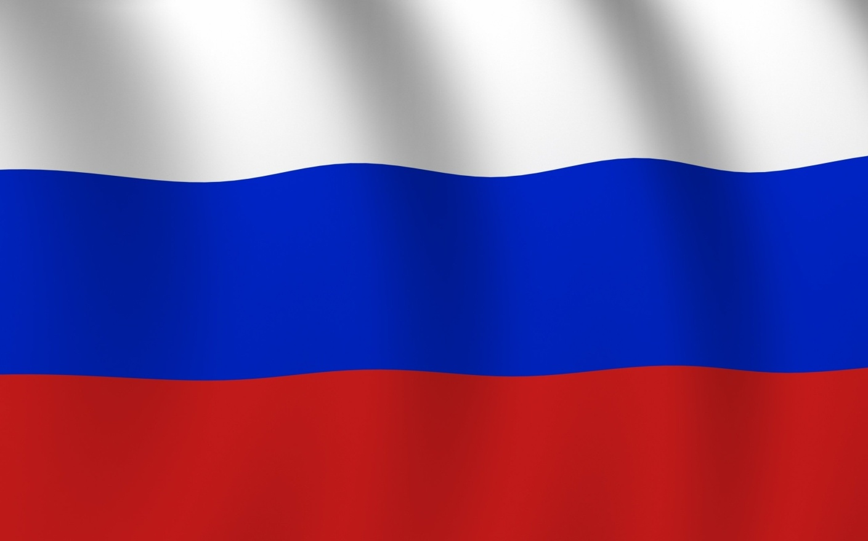


Какая страна первая отправила космонавта в космос на ракете?
ВОПРОС 2.1
1
3
2
4

Slide 8
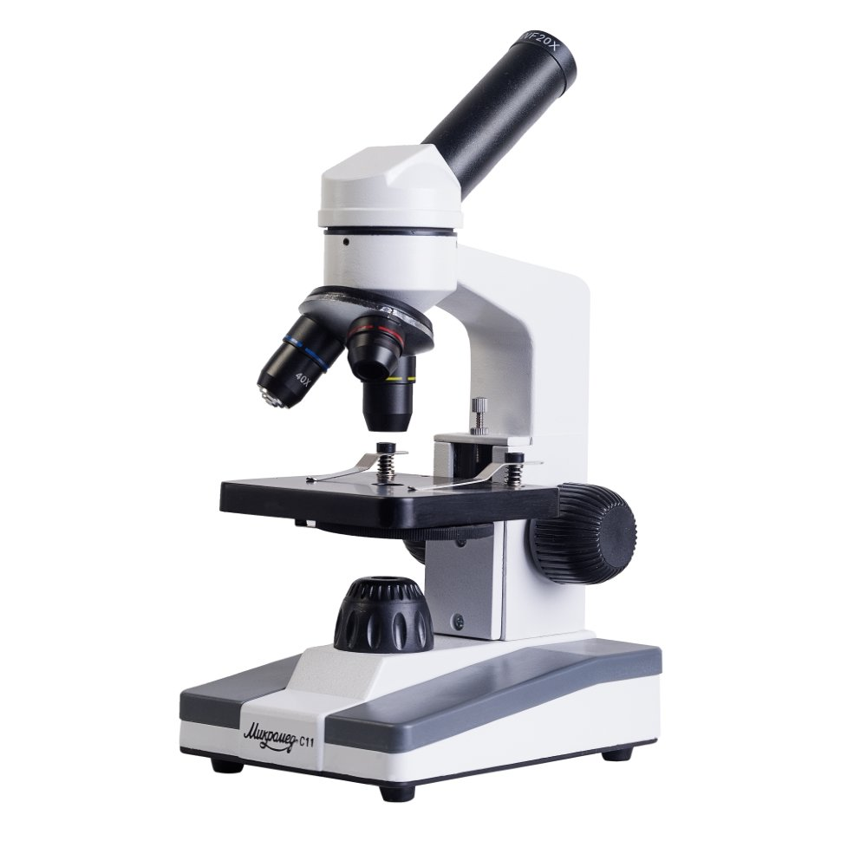
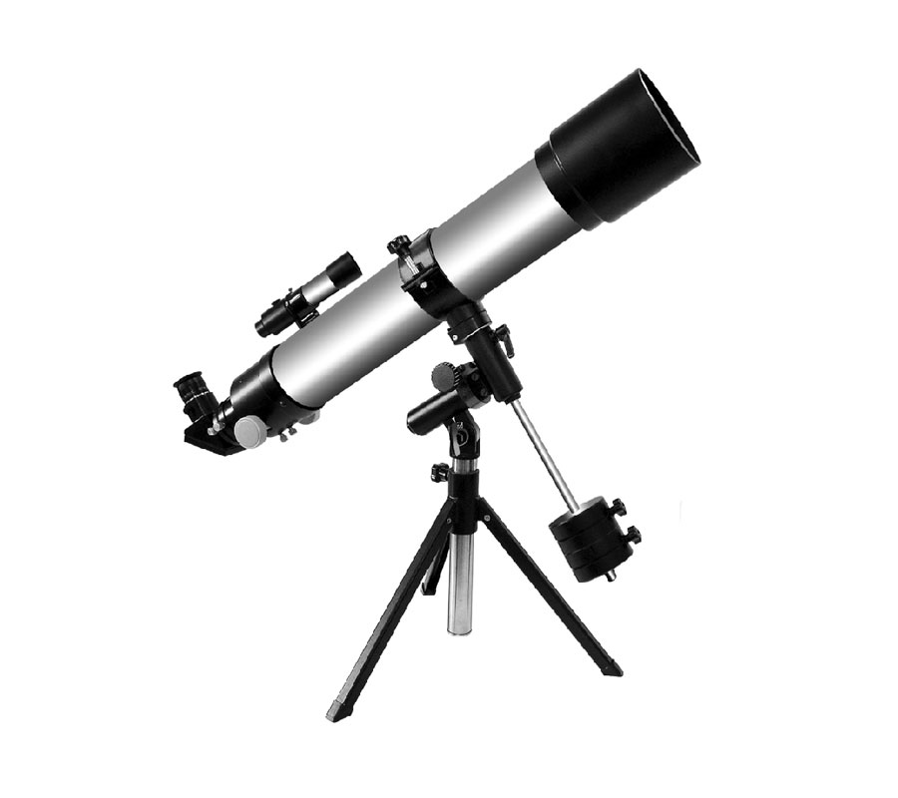
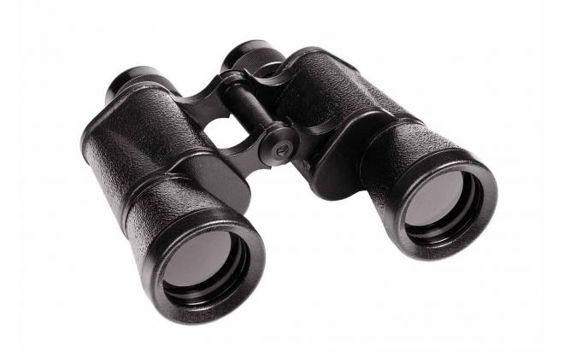
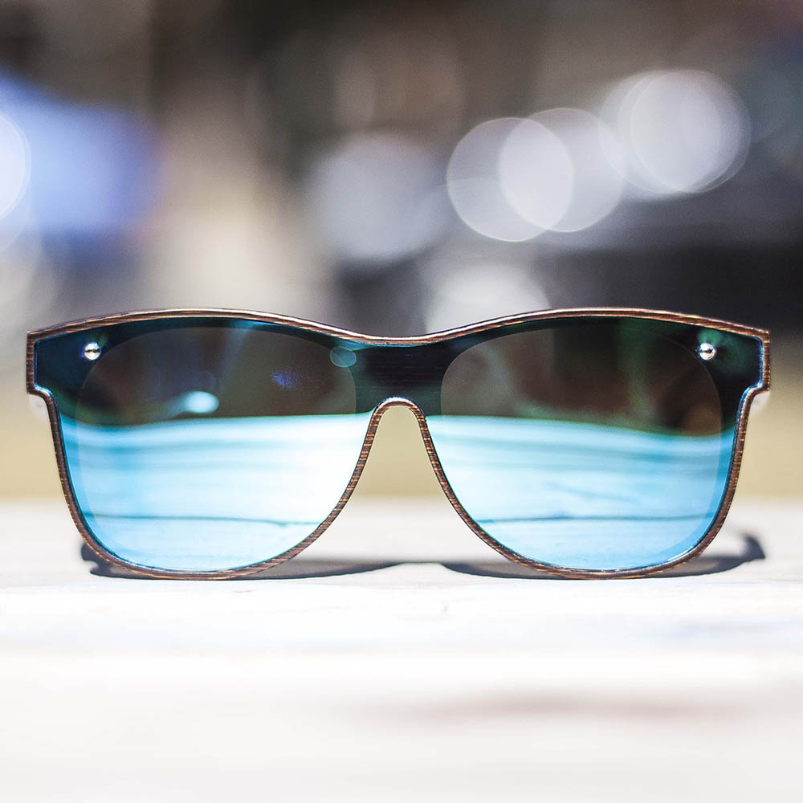

2
ВОПРОС 2.2
3
1
Телескоп – прибор для наблюдений за небом. Найдите телескоп на фото.
4

Slide 9
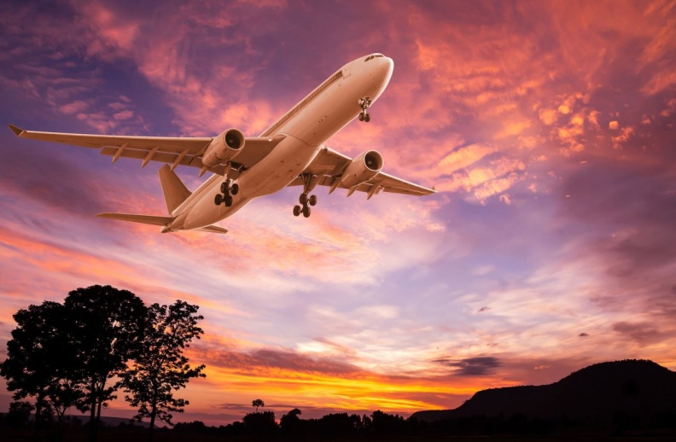
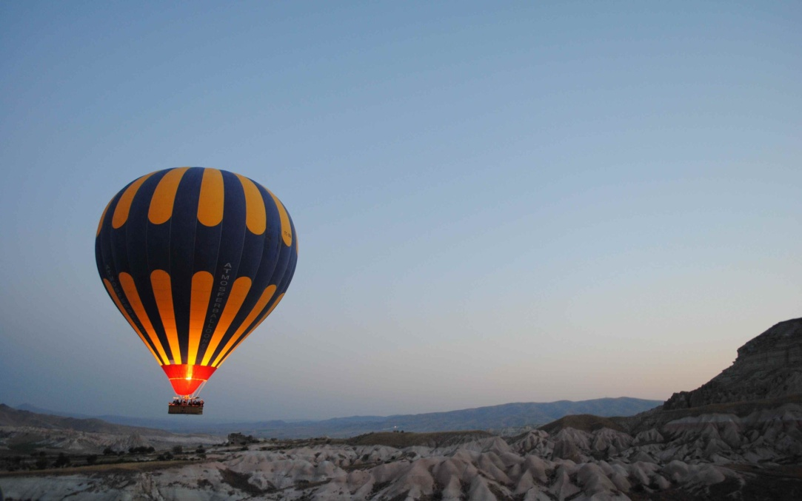
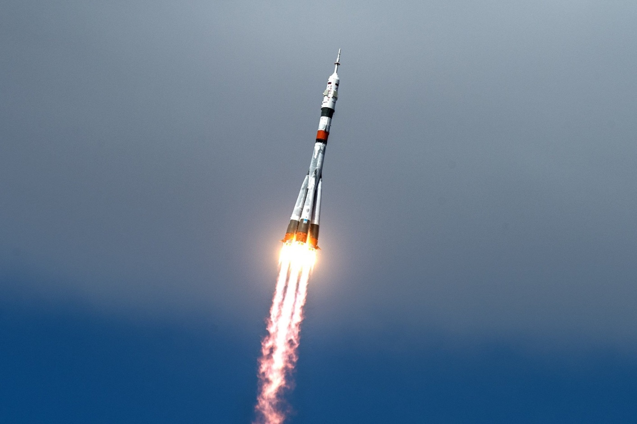
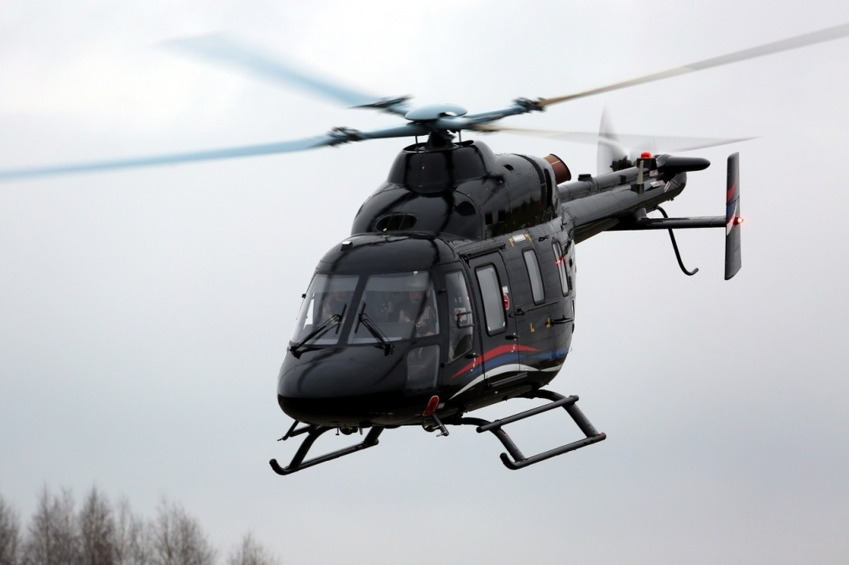
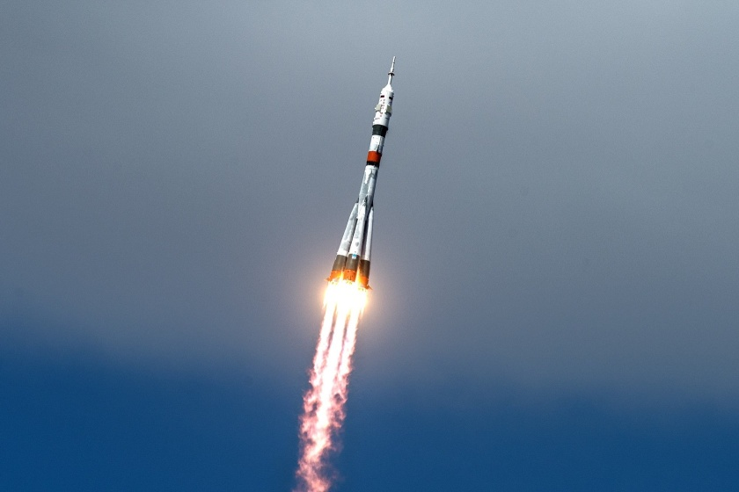
3
1
ВОПРОС 2.3
2
4
На чём в космос летают космонавты?

Slide 10
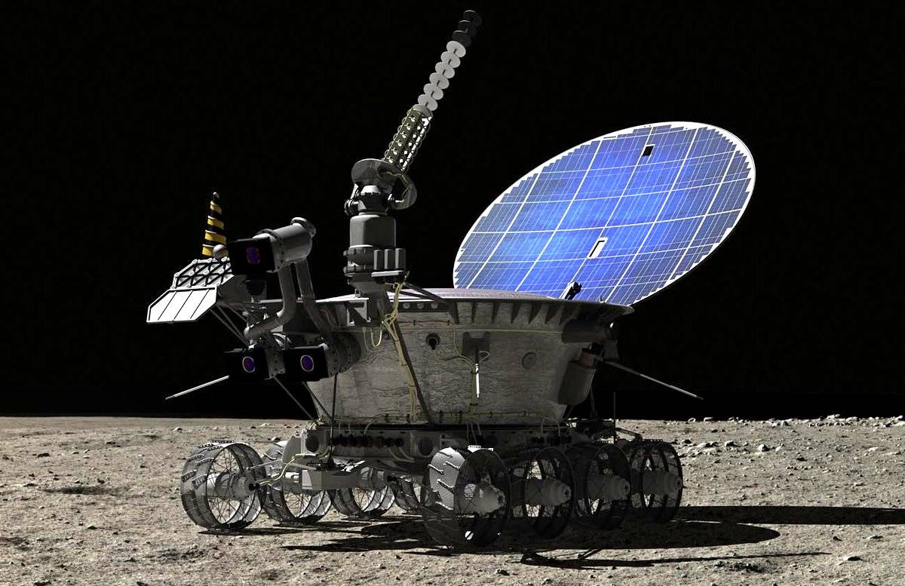
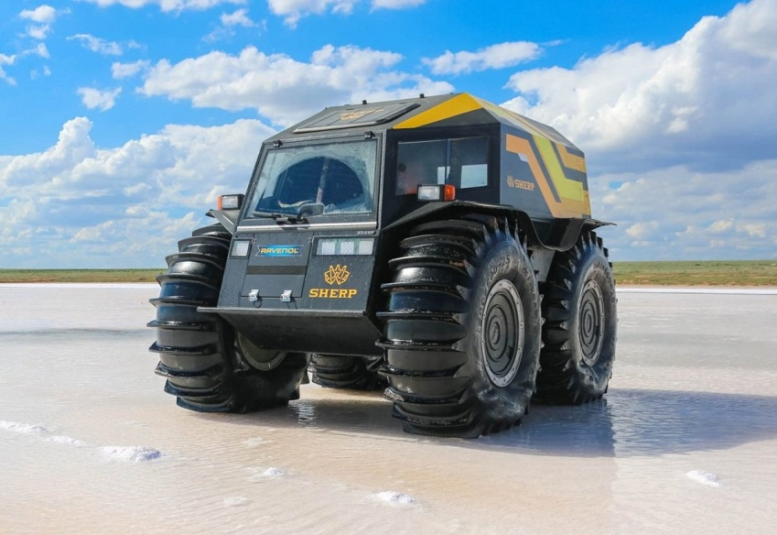
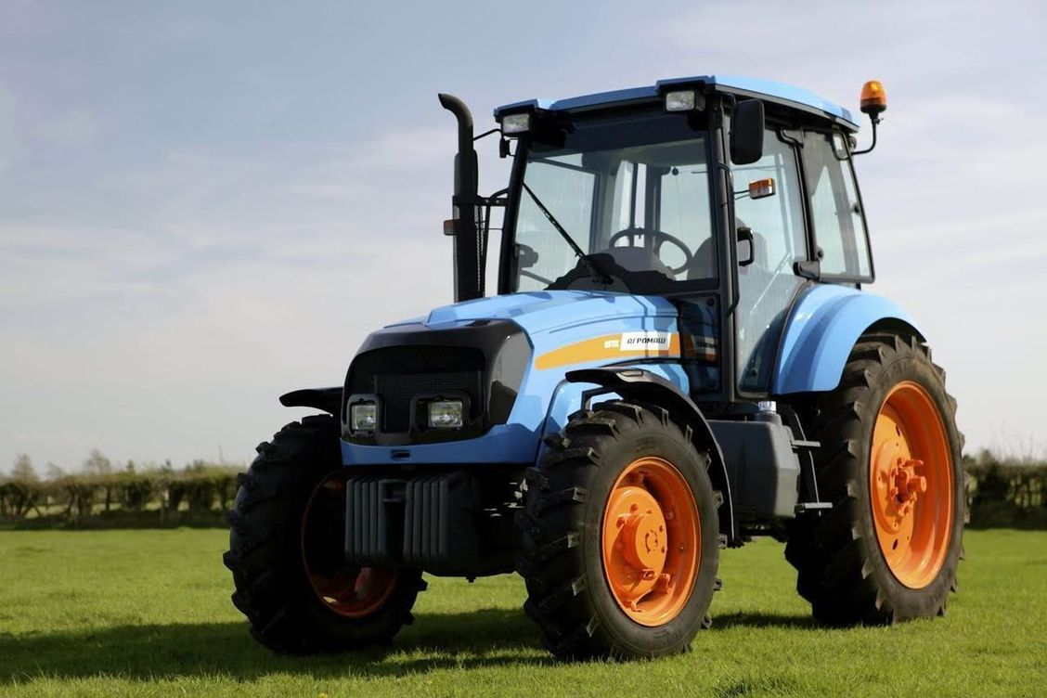
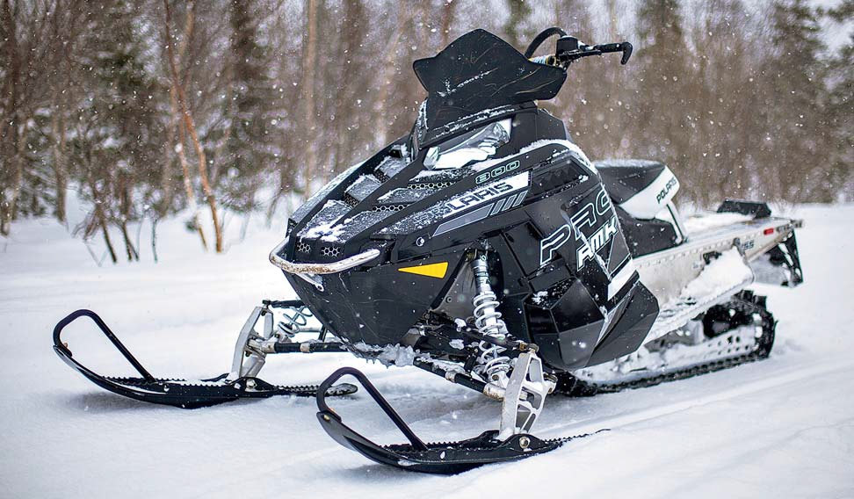
Как называется аппарат, который может передвигаться по поверхности Луны?
ВОПРОС 2.4
3
1
2
4

Slide 11

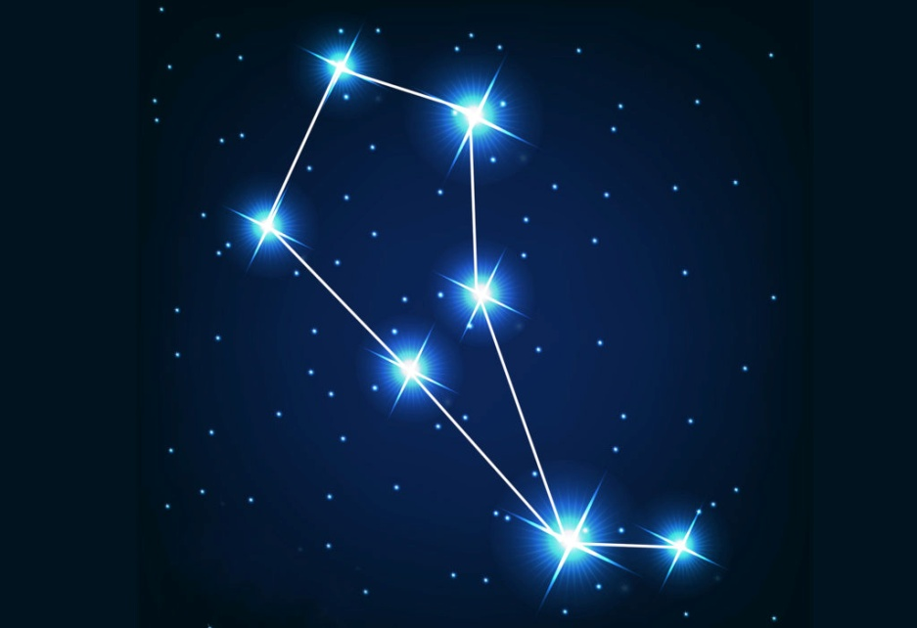
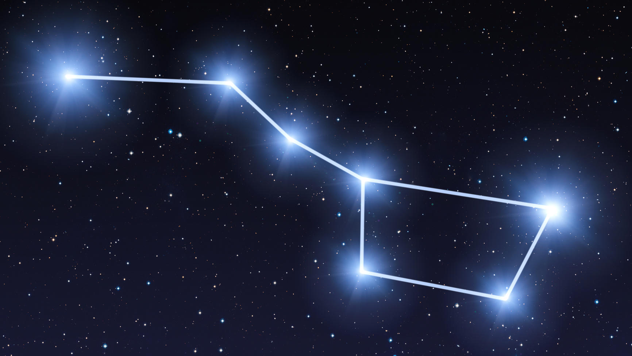
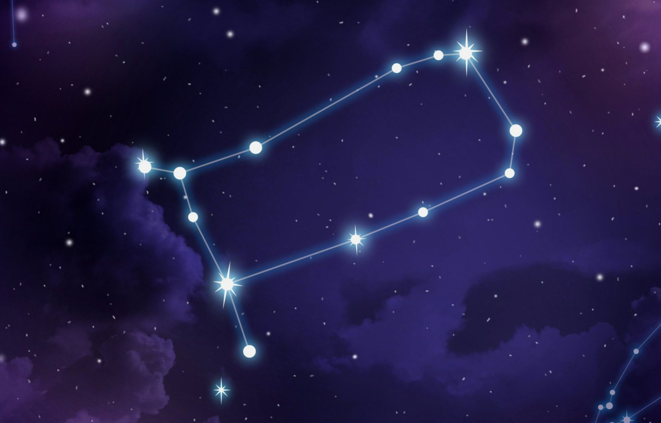
Найдите созвездие Большая Медведица
ВОПРОС 2.5
2
1
3
4

Slide 12
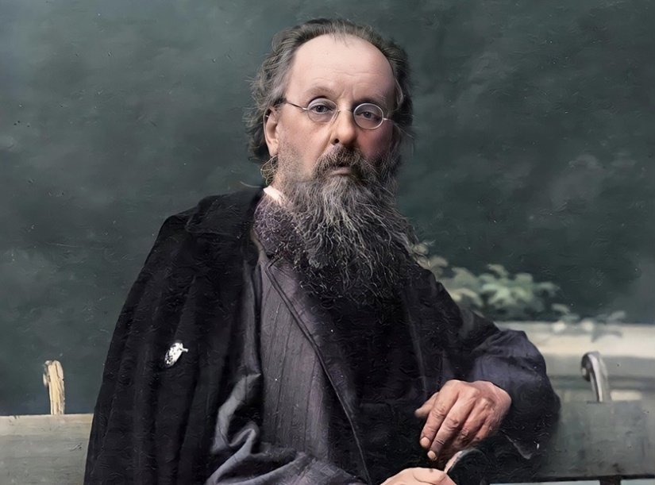
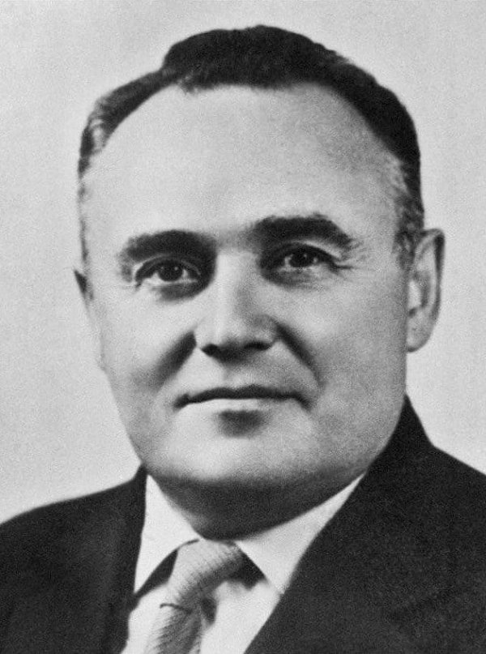
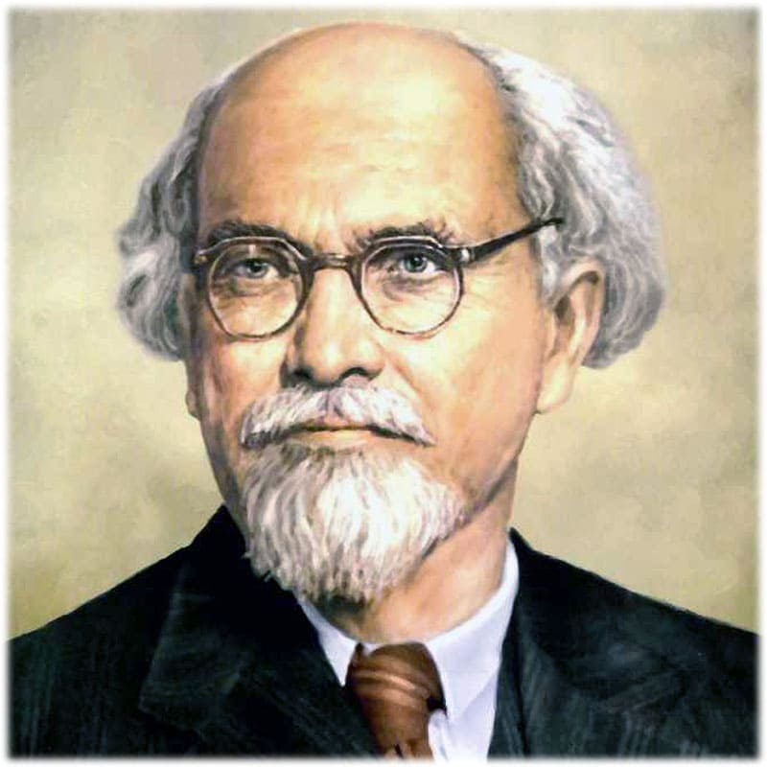
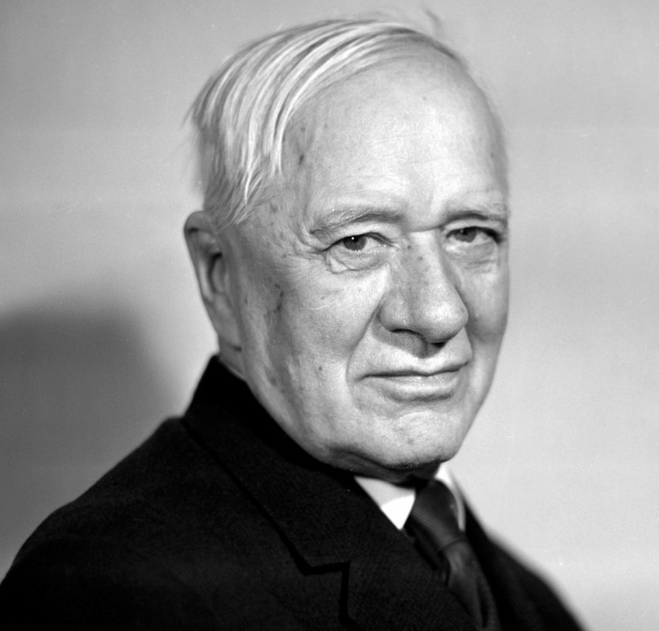
1
Первый конструктор ракет
ВОПРОС 3.1
4
2
3

Slide 13
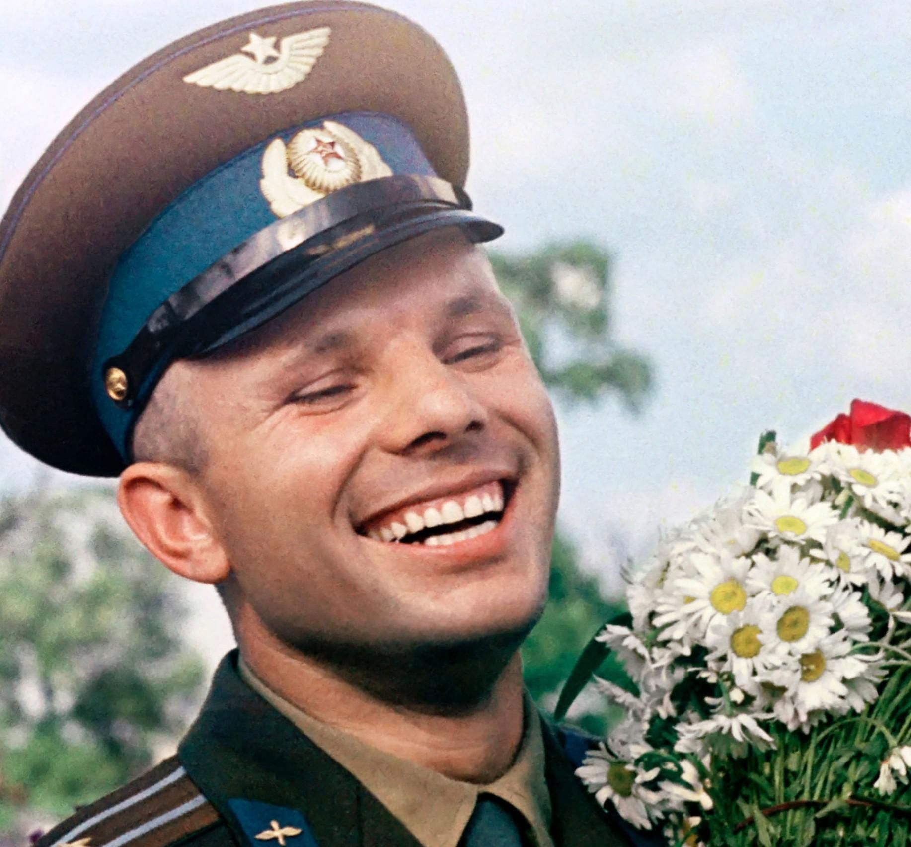

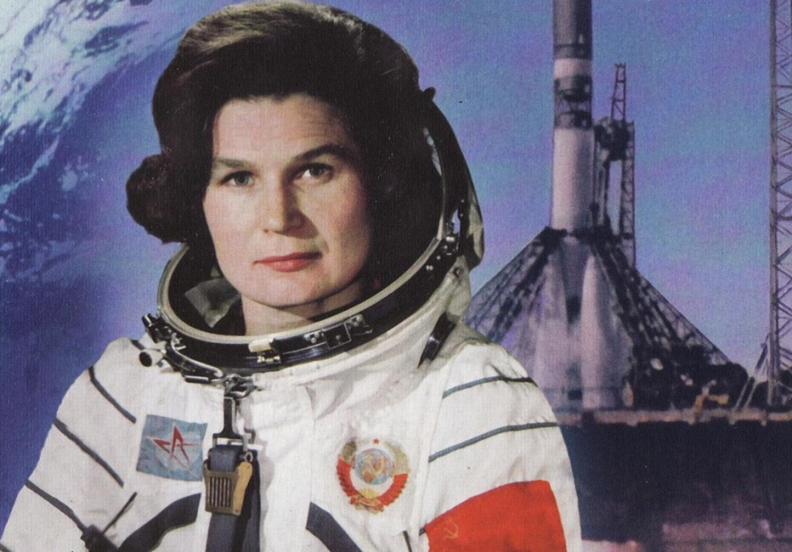
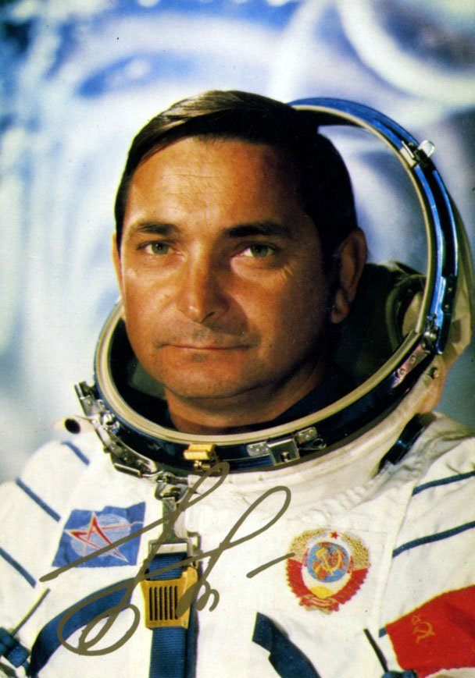
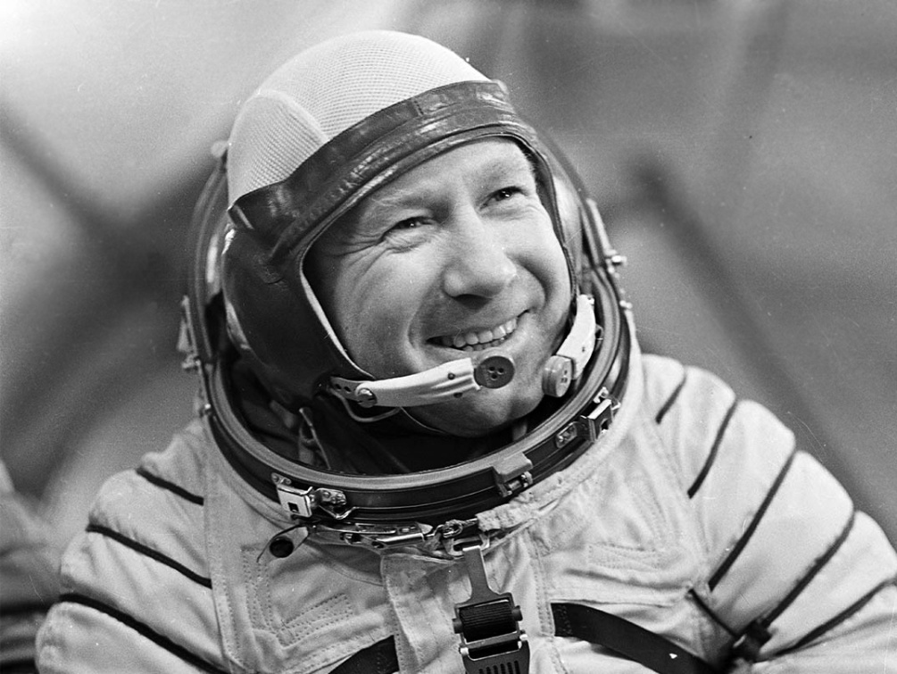
1
Назовите первого в мире космонавта
ВОПРОС 3.2
3
4
2

Slide 14
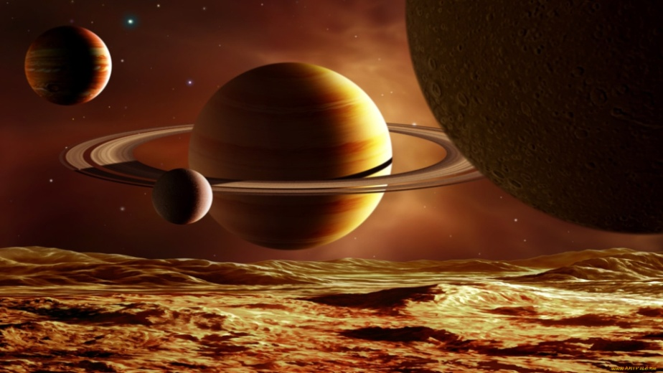
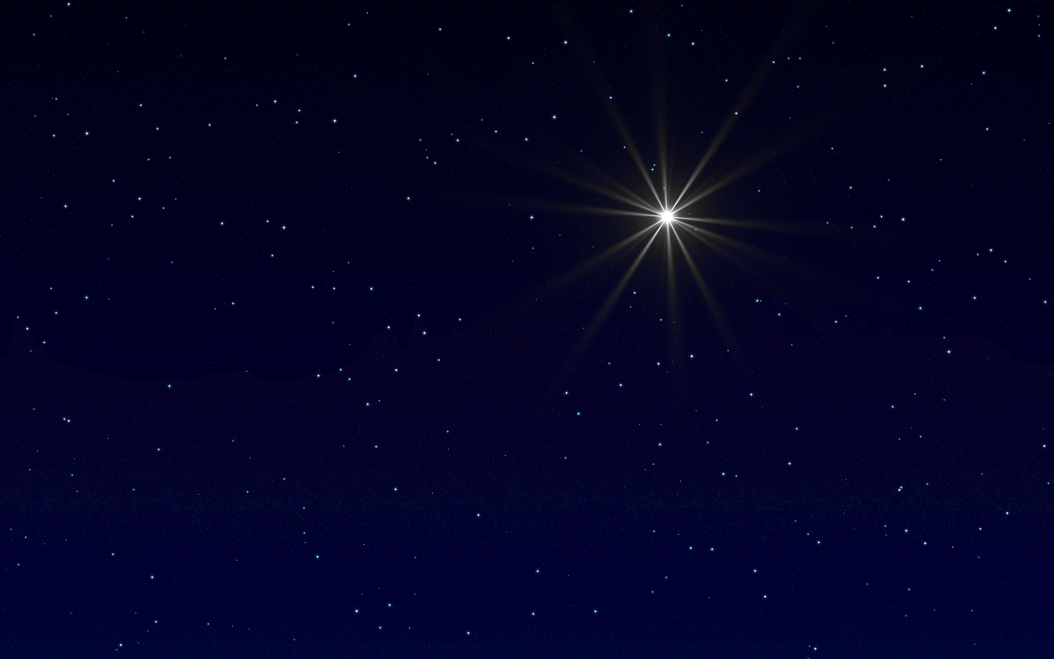
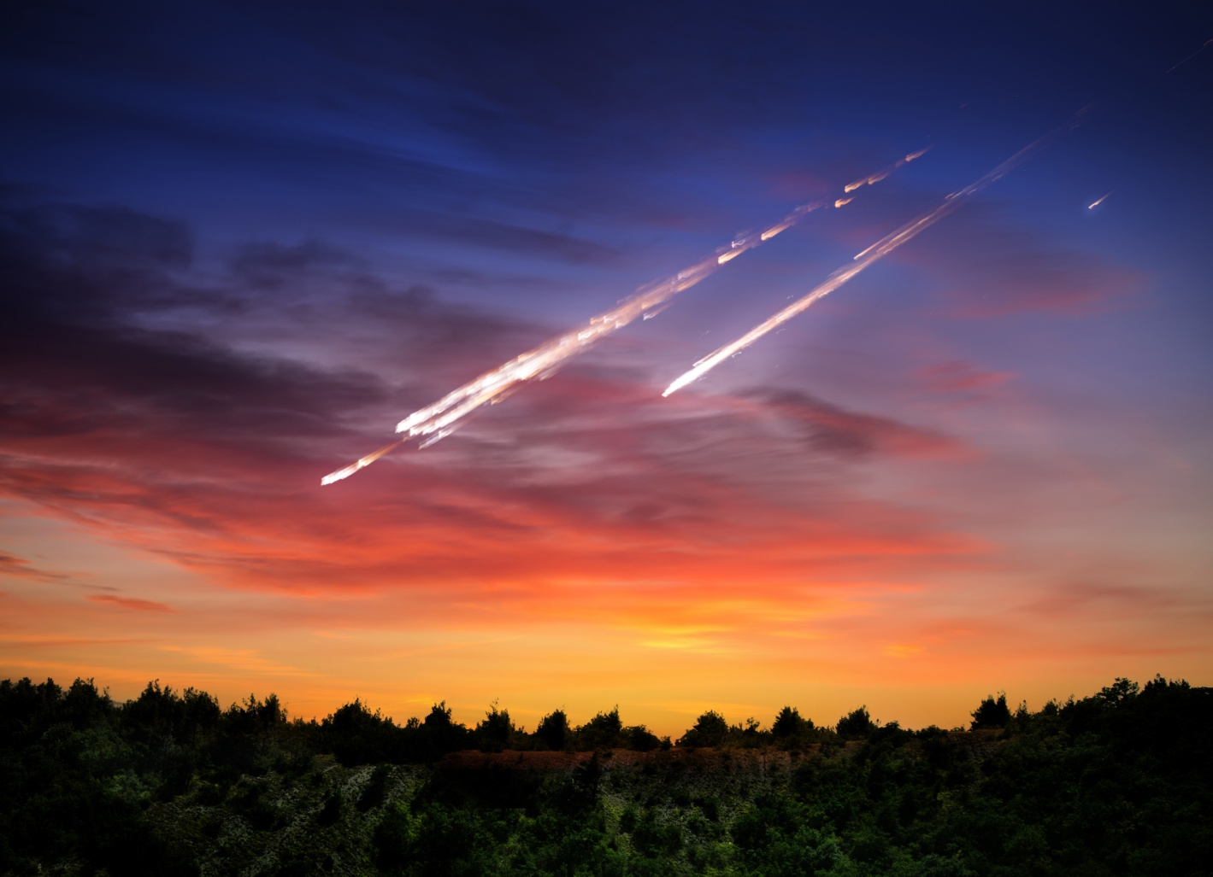
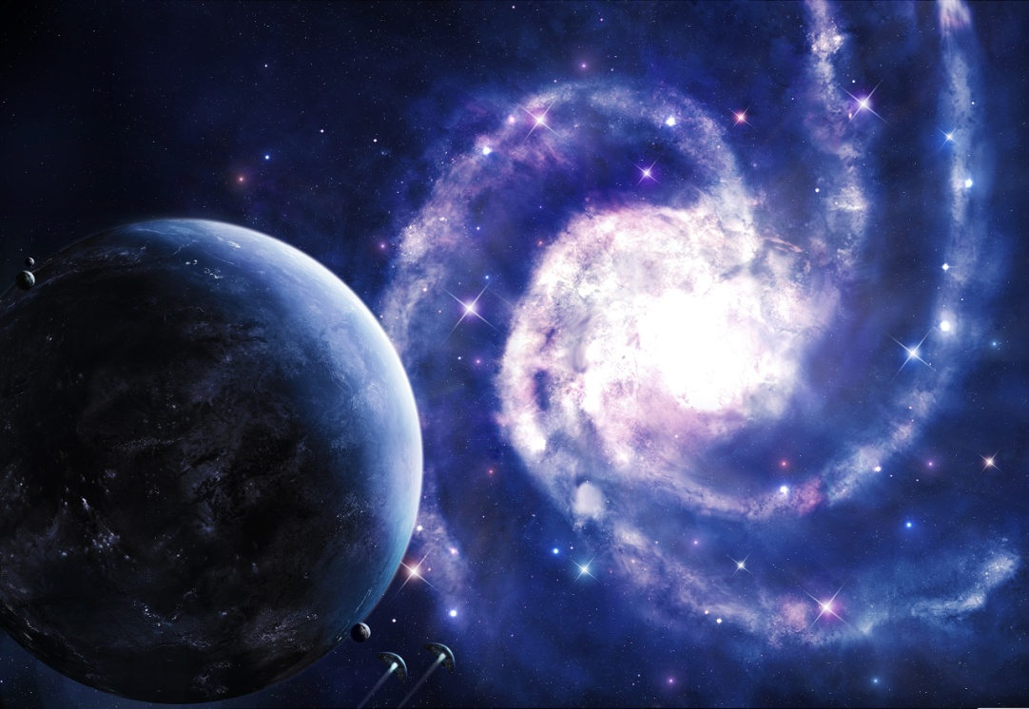

Камень с неба к нам летит. Как назвать его? ……
ВОПРОС 3.3
1
2
3
4

Slide 15
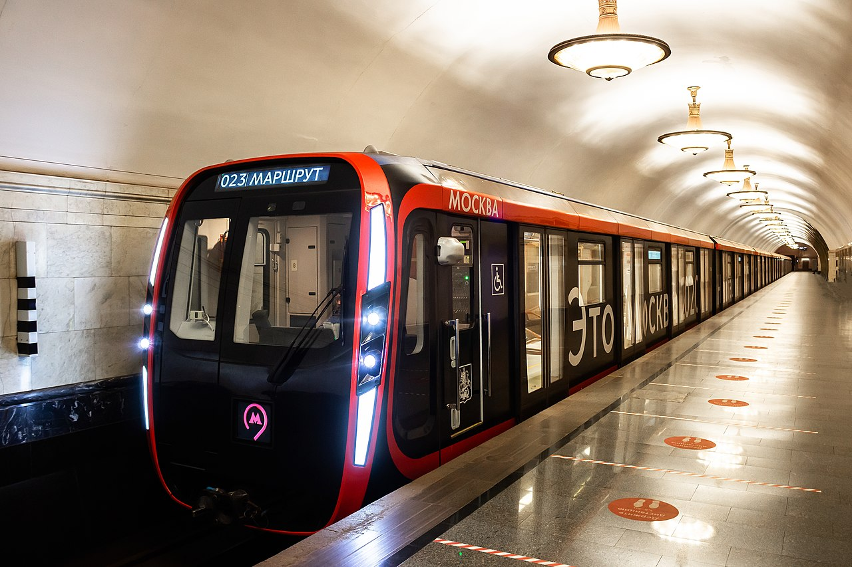
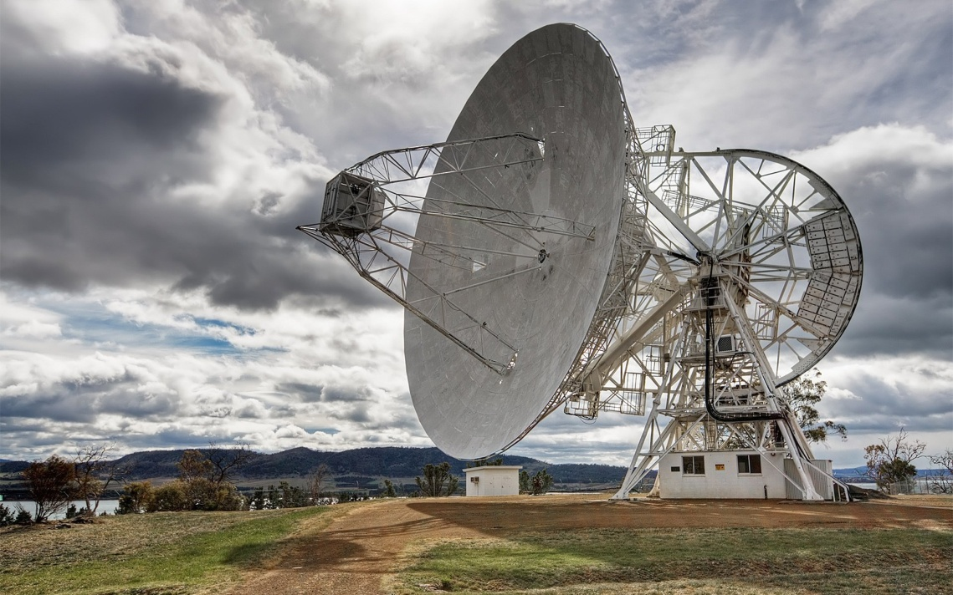
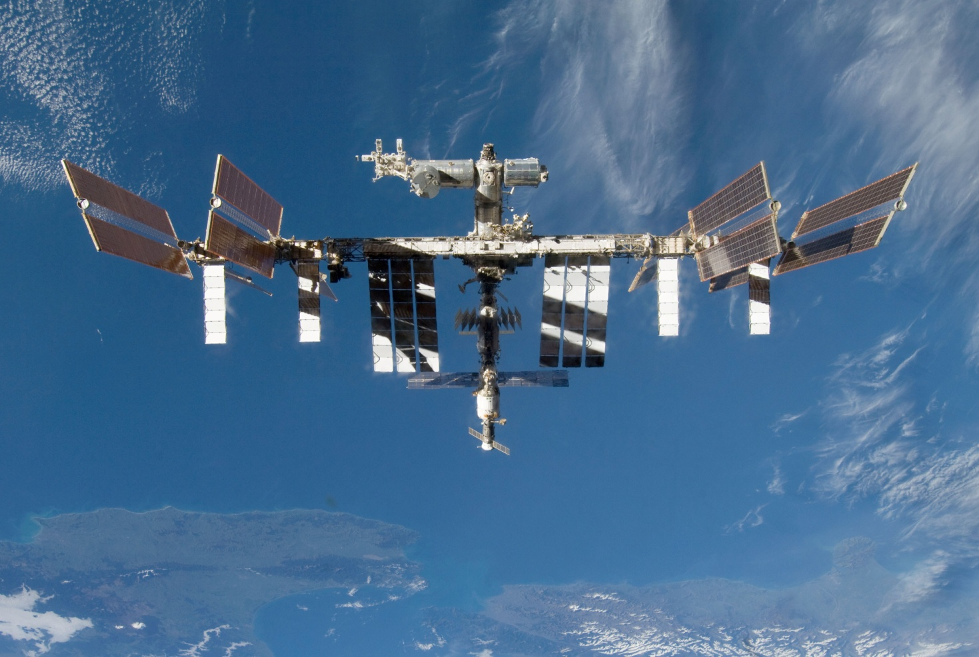

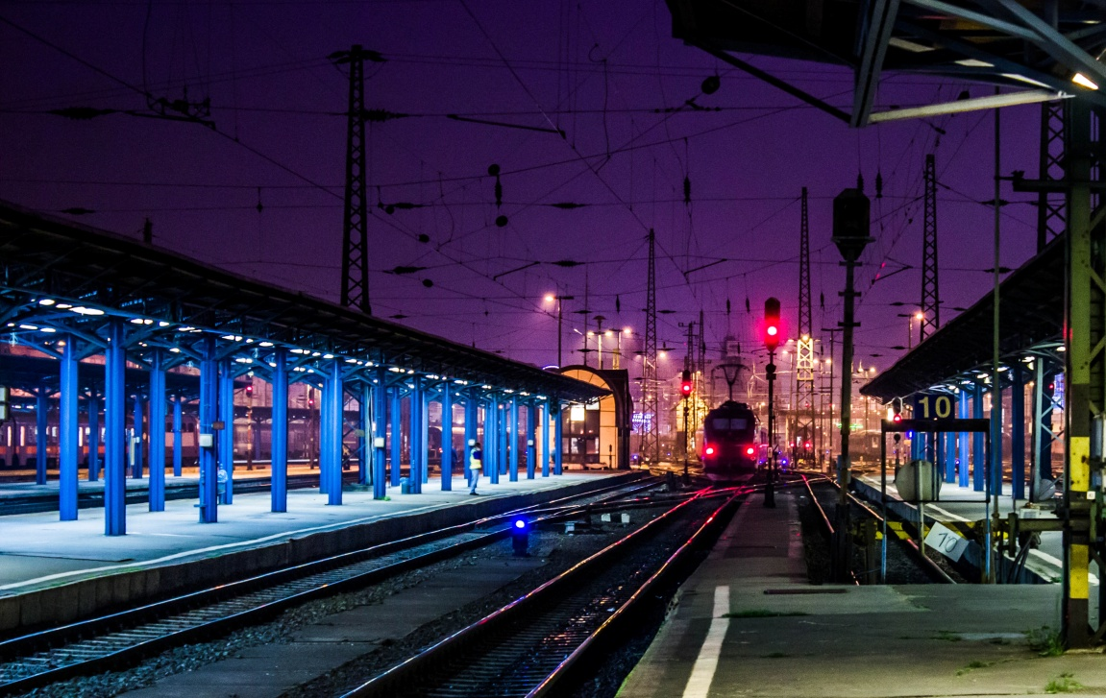
Найди на фото изображение МКС (космическая станция)
1
2
ВОПРОС 3.4
4
3

Slide 16





ВОПРОС 3.5
4
1
3
Космонавты летают в космос в специальных костюмах. Найдите скафандр космонавта.
2

